Slide 1

DESENVOLVIMENTO DO SITE DO PROGRAMA DE PÓS-GRADUAÇÃO EM CIÊNCIAS DA COMPUTAÇÃO DA UFAC
Centro de Ciências Exatas e Tecnológicas
11 de julho de 2019

Slide 2
Sistemas de Informação - UFAC
DESENVOLVIMENTO DO SITE DO PROGRAMA DE PÓS-GRADUAÇÃO EM CIÊNCIAS DA COMPUTAÇÃO DA UFAC
Aluno: Salomão Machado Mafalda
Orientador: Prof. Dr Manoel Limeira de Lima Júnior Almeida
2019

Slide 3
Agenda
O Estágio Supervisionado
Apresentação
Justificativa da Pesquisa
Objetivos
Metodologia
Fundamentação Teórica
Resultados
Considerações finais

Slide 4
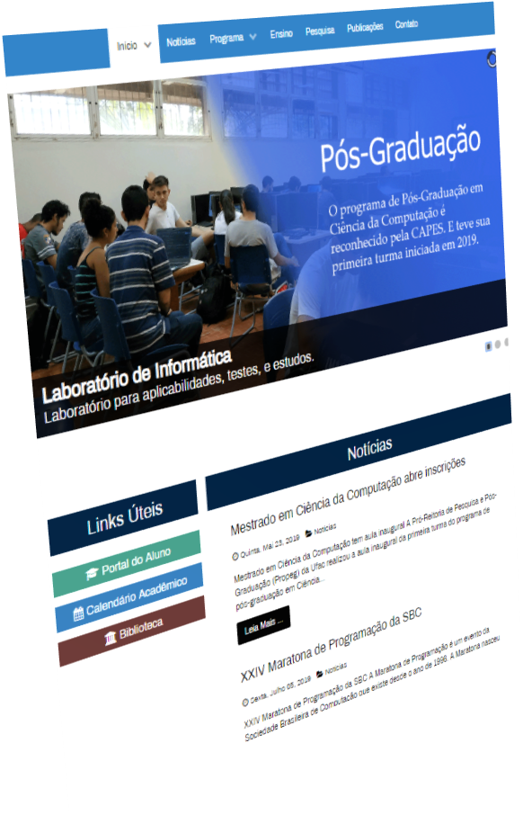
O Estágio Supervisionado
Desenvolvimento de um site
No Programa de Pós-Graduação em Ciências da Computação (PPGCC) UFAC
Supervisor(a): Laura Costa Sarkis.
Orientador: Manoel Limeira de Lima Júnior Almeida.

Slide 5
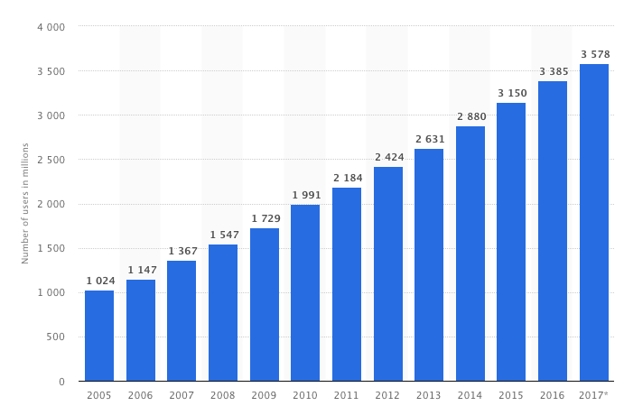
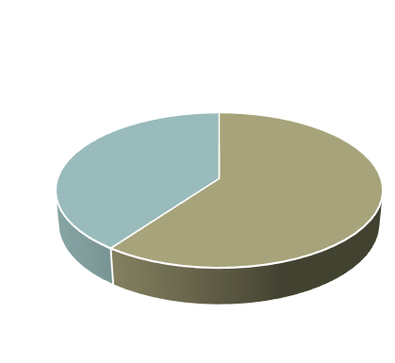


Apresentação
O Acesso a internet
Cresce a cada dia.
60% das Residências
No Brasil
Popularização da Internet
Dispositivos mobile

Slide 6
Justificativa da Pesquisa
Disponibilização de Informações para acadêmicos
  Direta
  Simples
Disseminação do conhecimento
Informações pertinentes ao Programa de Pós-Graduação

Slide 7
Objetivos
DESENVOLVER O SITE DO PROGRAMA:
Estudar trabalhos anteriores
Realizar processos de engenharia de desenvolvimento de software
Estudar a tecnologia a ser usada, instalá-la e configurar
Desenvolver o site
Testar o site
Implantar o sistema no servidor institucional e disponibilizar o endereço para a comunidade

Slide 8
Procedimentos Metodológicos
Natureza: Pesquisa aplicada
Abordagem do Problema: Qualitativa
Objetivo: Exploratória
Delineamento: Estudo de caso

Slide 9
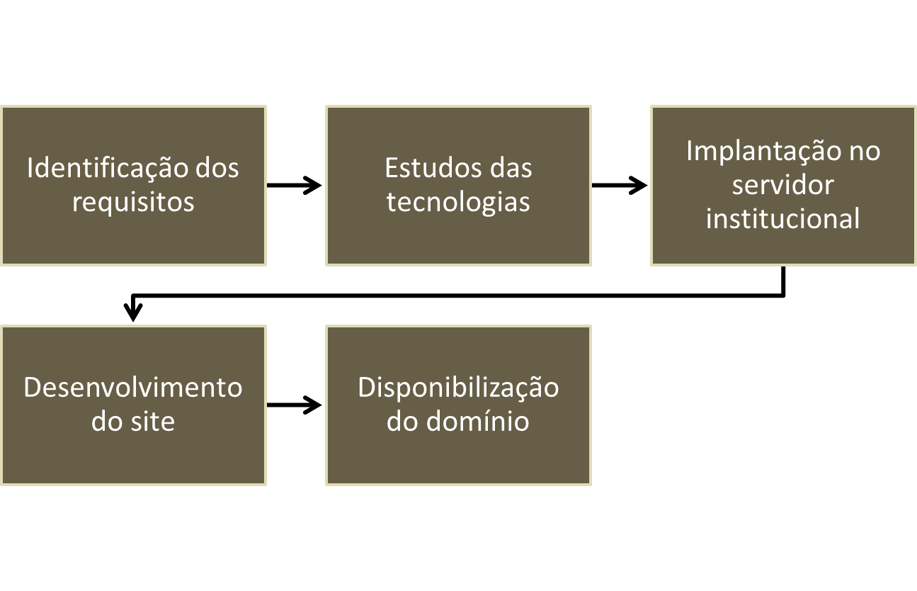
Procedimentos Metodológicos
Etapas Metodológicas:

Slide 10
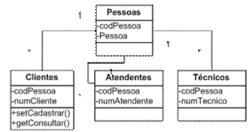
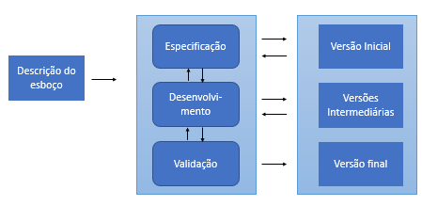
Fundamentação teórica
Engenharia de Software
  Processos de Software
  Engenharia de Requisitos
  Modelagem de Sistemas
Modelo Incremental
Diagrama de Classes UML

Slide 11
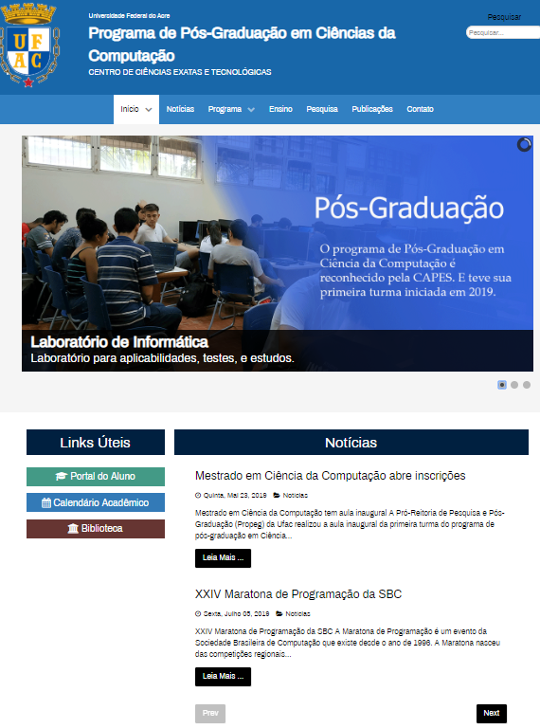
Resultados

Slide 12
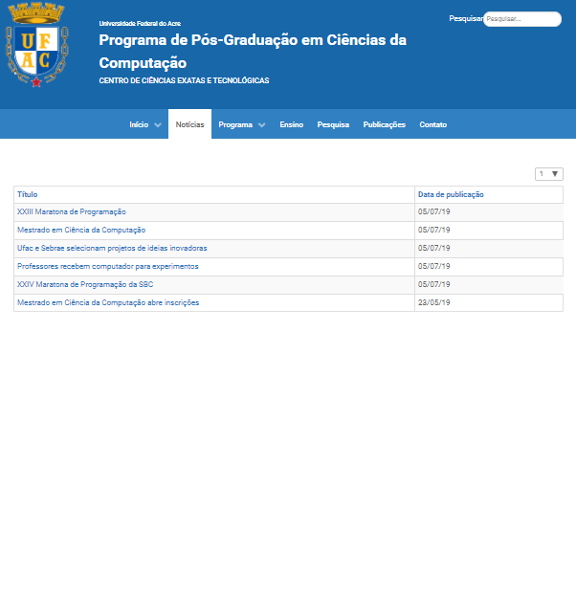
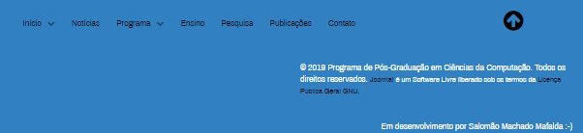
Resultados

Slide 13
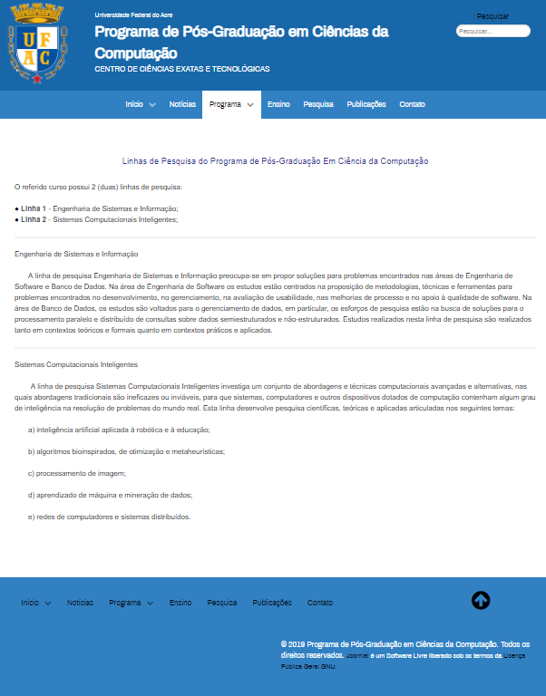
Resultados

Slide 14
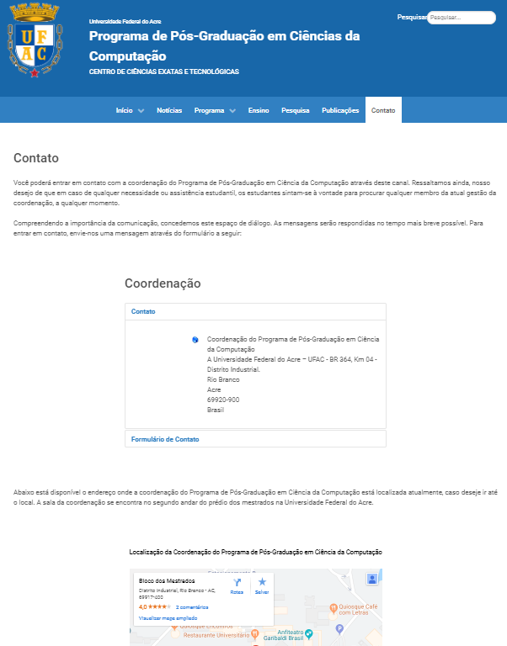
Resultados

Slide 15
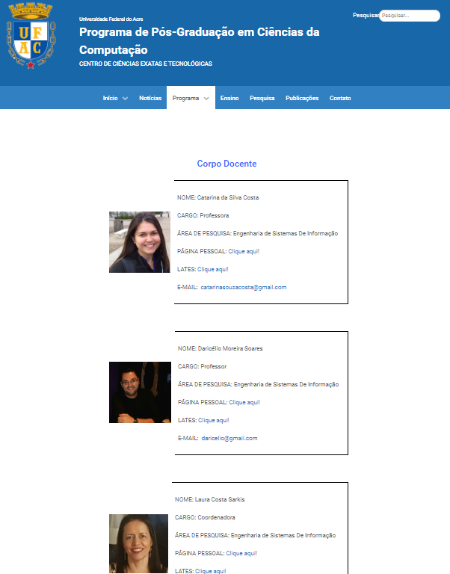
Resultados

Slide 16
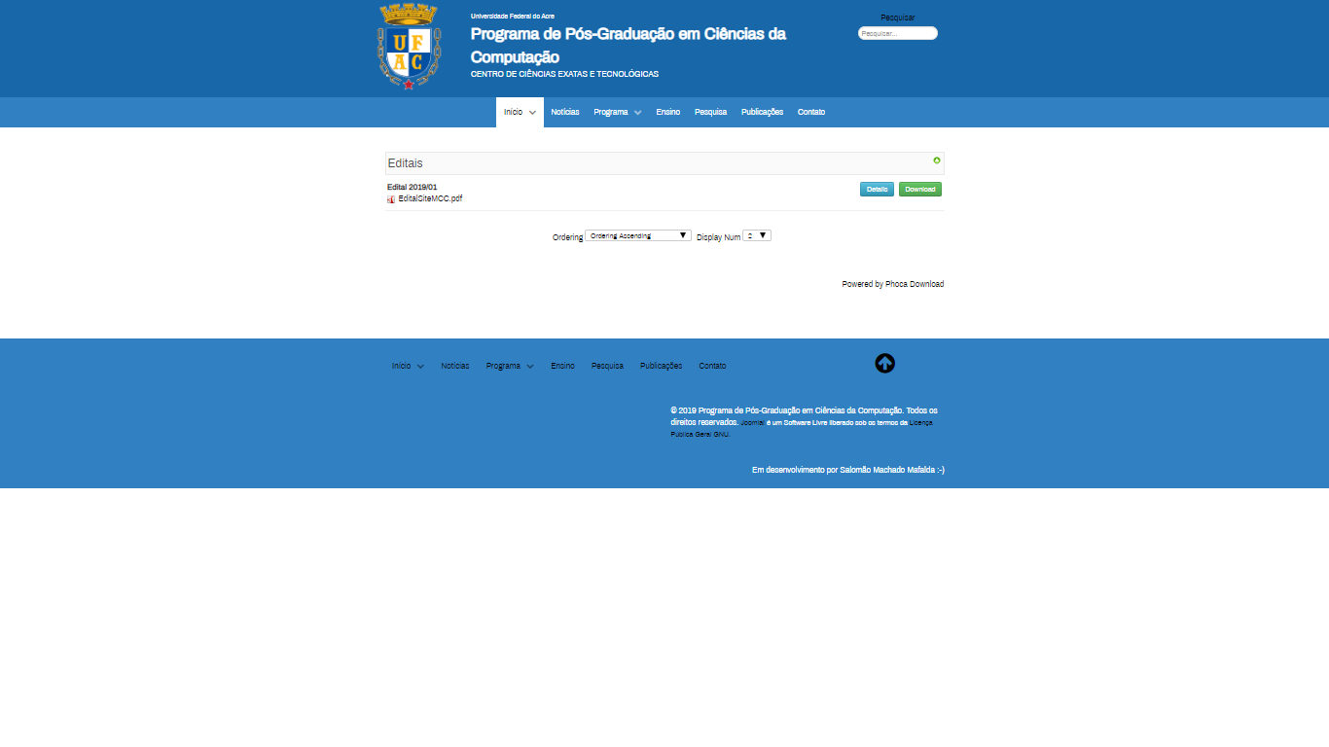
Resultados

Slide 17


